Slide 1
ماذا يكسو جسم الحيوان؟

Slide 2
مخرجات التعلم
يتوقع من التلميذ في نهاية الدرس أن:
يتعرف على اختلاف الحيوانات بكساء أجسامها.
يذكر سبب تغطية أجسام الحيوانات بكساء مختلف.

Slide 3
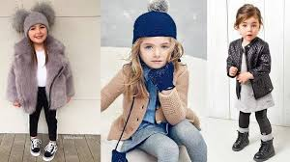
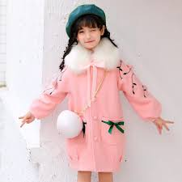
ماذا علينا أن نلبس في الشتاء لنقي أجسامنا من البرد؟
نلبس ملابس مناسبة تقينا من البرد

Slide 4
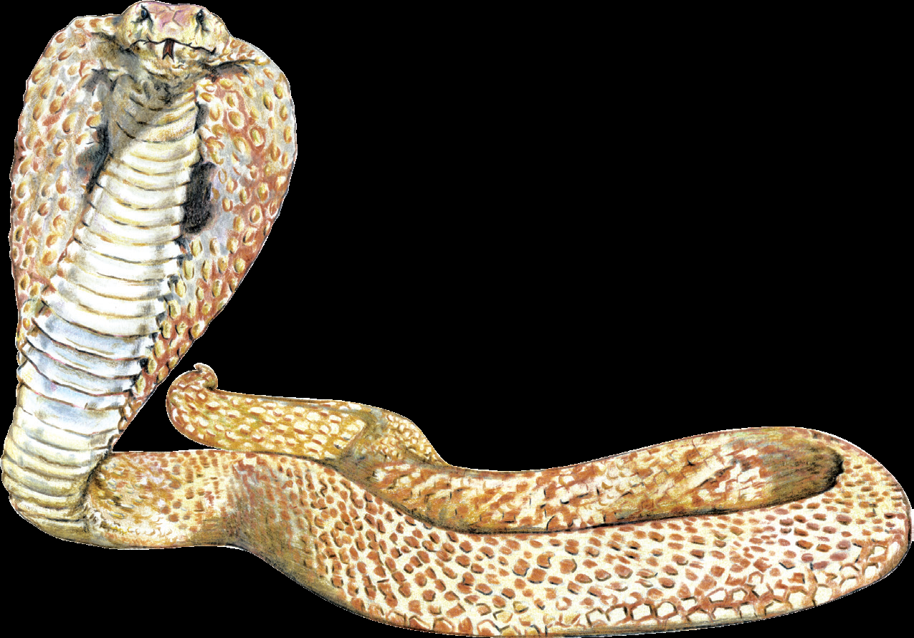
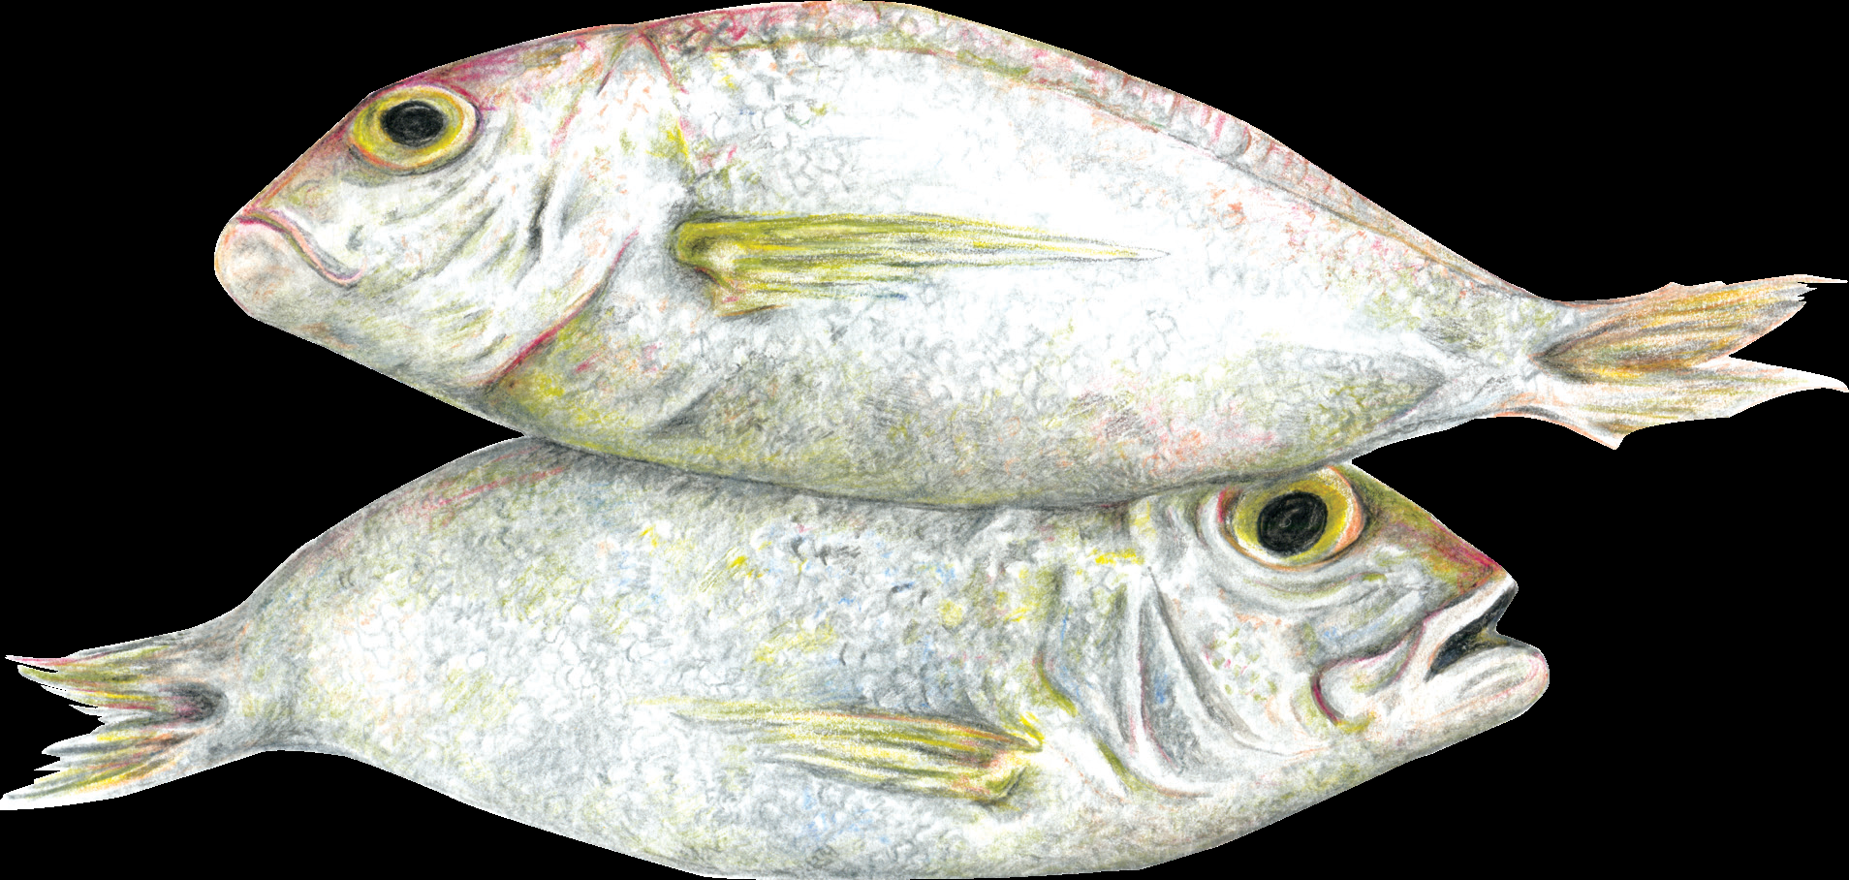
ماذا يكسو جسم الأسماك والزواحف؟
يكسو جسمها الحراشف

Slide 5
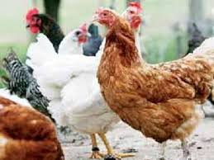
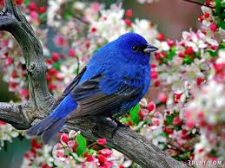
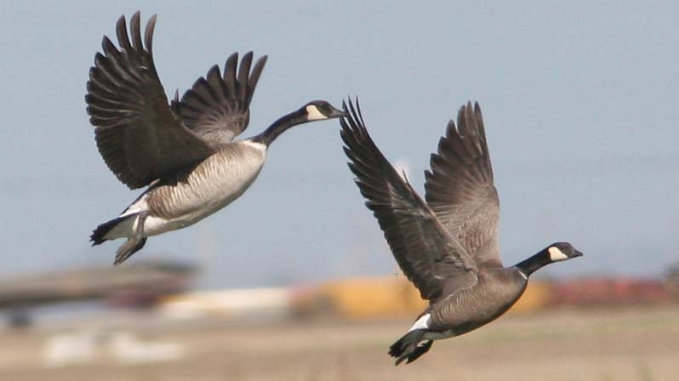
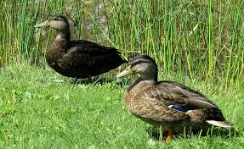
يكسو الريش جسم الطيور ويساعدها على الطيران ويحميها من الحر والبرد

Slide 6
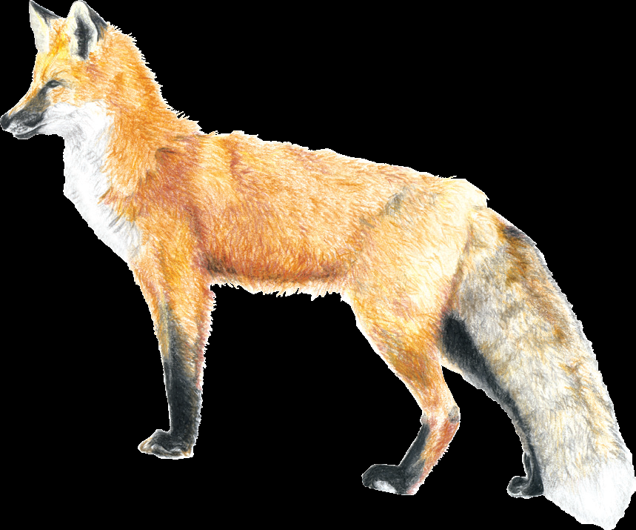
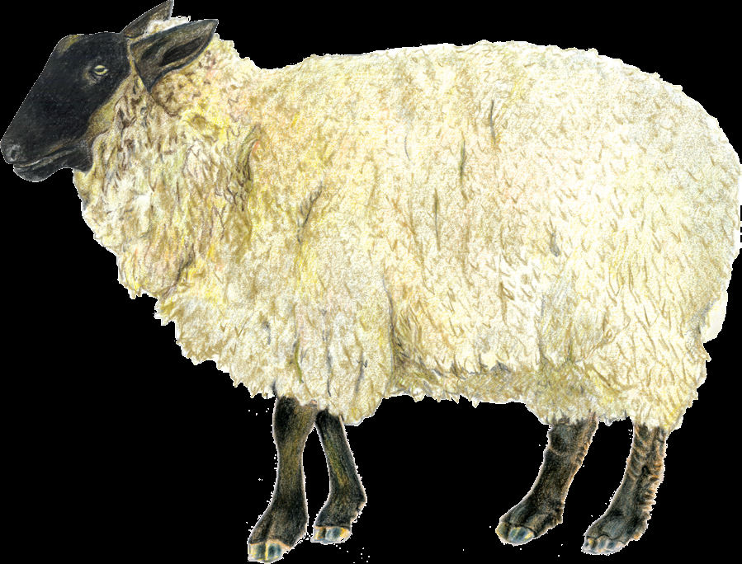
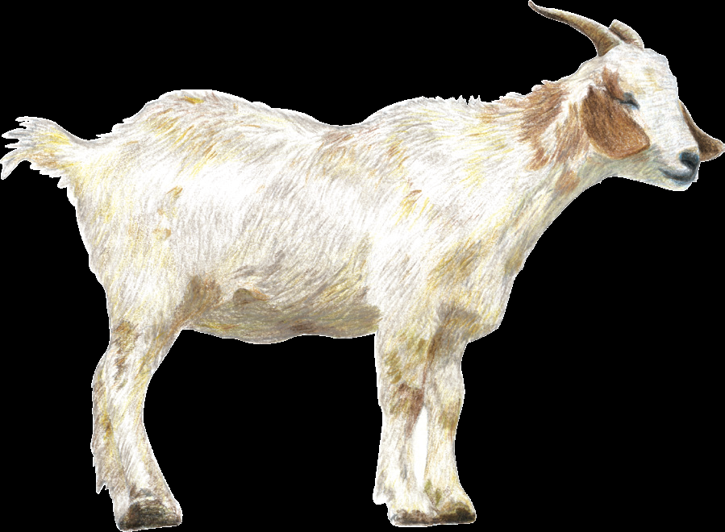
يكسو الصوف والشعر والوبر والفرو أجسام بعض الحيوانات ويحميها من البرد والحر.

Slide 7
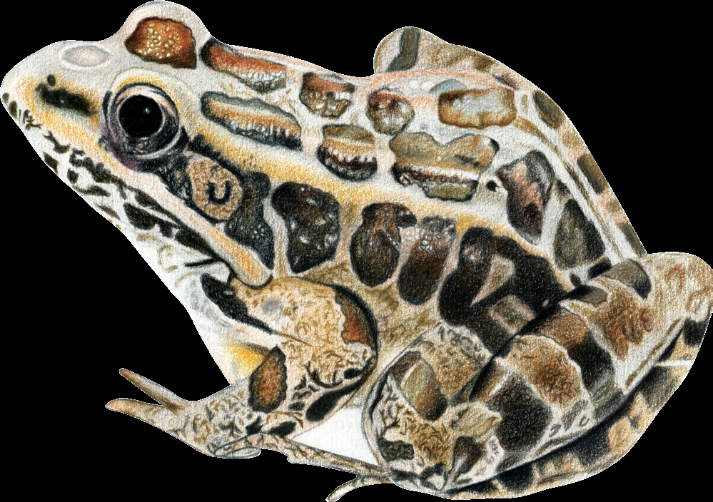
يكسو الضفدع جلد عار أملس ليحميه

Slide 8
نشاط
املأ الفراغات الآتية بالكلمات المناسبة (الطيران, الفرو, الريش, الضفدع, البرد).
يكسو جسم ......... جلد عار ليحميه.
يكسو أجسام العصافير........ ليساعدها على .........
يكسو جسم الأرنب .........ليحميه ممن ....... والحر.

